Slide 1


Дървовидни структури от данни и алгоритми върху тях
Национална програма
"Обучение за ИТ умения и кариера"
https://it-kariera.mon.bg
Министерството на образованието и науката
https://www.mon.bg
Алгоритми и структури от данни

Slide 2
Съдържание
Дървета и дървовидни структури
Подредени двоични дървета, балансирани дървета, В-дървета
Упражнения: структура от данни “дърво”, използване на класове и библиотеки за дървовидни структури
Обхождания в дълбочина и ширина (DFS и BFS)
Упражнения: обхождане в дълбочина (DFS)
Упражнения: обхождане в ширина (BFS)

Slide 3
Дървовидни структури от данни
17
9
14
15
6
5
8
Терминология

Slide 4
Дървовидни структури от данни [1/2]
Дървовидните структури от данни са:
Разклонени йерархични структури от данни
Изградени от възли
Всеки възел е свързан с други възли (разклонения на дървото)
Дърво
17
*
Двоично дърво
9
14
15
+
-
6
5
8
3
2
9
6

Slide 5
Дървовидни структури от данни [2/2]
Дървовидните структури от данни:
Дървета - двоични, балансирани, подредени и др.
Графи - ориентирани, неориентирани, с тегла и др.
Мрежи - графи с особени свойства
Мрежа
Граф
5 (20)
2
7
1
1
5 (10)
14
4
15 (15)
20(20)
6
21
10 (40)
3
11
5 (5)
12
19
31
4
15 (30)
5

Slide 6
Дефиниция за дървета
Нека D = {V, E} е кореново дърво
Всяко дърво се образува от възли и дъги, които ги свързват
Формално върховете могат да бъдат от два вида:
Родител
Наследник
Върхът без родител се нарича корен
Всяко дърво има само корен
Връх без наследници се нарича листо

Slide 7
Обща дефиниция за дърво
Дърво от тип Т е структура, образувана от:
Елемент от тип Т, наречен корен
Крайно множество елементи от тип Т, наречени поддървета
Дървото се бележи с T = {V, E}, където:
V е множеството от възли в структурата
E е множеството от ребра в структурата
Дървета, в които T има k на брой разклонения наричаме k-ични дървета

Slide 8
Терминология за дървовидни структури от данни
Възел, Ребро
Корен, Родител, Дете, Брат
Дълбочина, Височина
Под-дърво
Вътрешен възел, листо
Предшественик, Наследник
Корен
17
Дълбочина 0
9
14
15
Дълбочина 1
6
5
8
Дълбочина 2
Листо
Височина = 3

Slide 9
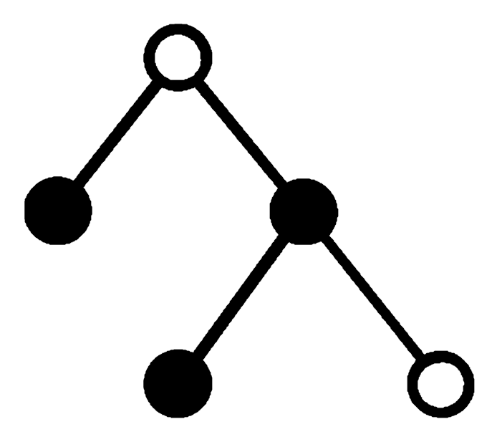
Двоични дървета
Терминология

Slide 10
Двоични дървета
Възлите на двоичните дървета имат по не повече от две разклонения
Двоични дървета
Няма правила за подредба на елементите
Наредени (сортирани) двоични дървета (правила за подредба на възлите)
Двоични дървета за търсене (частен случай на сортирани дървета):
Лявото разклонение на всеки възел има по-малка стойност от стойността на възела
Дясното разклонение на всеки възел има по-голяма стойност от стойността на възела.

Slide 11
Рекурсивна дефиниция на дървета
Рекурсивна дефиниция на дървета:
Всеки възел е дърво
Възлите имат 0 или много деца, които също са дървета
public class Tree<T>
{
private T value;
private IList<Tree<T>> children;
…
}
Стойността на възела
Списък с възли - деца (поддървета)

Slide 12
Пример за структурата Tree<T>
IList<Tree<int>> children
int value
7
children
Tree<int>
19
children
21
children
14
children
1
children
31
children
23
children
6
children
12
children

Slide 13
Задача: Реализирайте възел на дърво
Създайте рекурсивно дефинирана структура описваща дърво
Tree<int> tree =
new Tree<int>(7,
new Tree<int>(19,
new Tree<int>(1),
new Tree<int>(12),
new Tree<int>(31)),
new Tree<int>(21),
new Tree<int>(14,
new Tree<int>(23),
new Tree<int>(6))
);
7
19
21
14
1
12
31
23
6

Slide 14
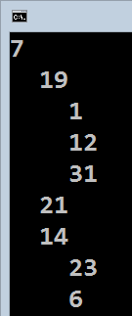
Задача: Отпечатайте елементите на дърво
Отпечатайте на конзолата елементите на дърво с 2 интервала отместване за всяко следващо ниво
Tree<int> tree =
new Tree<int>(7,
new Tree<int>(19,
new Tree<int>(1),
new Tree<int>(12),
new Tree<int>(31)),
new Tree<int>(21),
new Tree<int>(14,
new Tree<int>(23),
new Tree<int>(6))
);

Slide 15
Решение: Отпечатайте елементите на дърво
Рекурсивен алгоритъм за обхождане на елементите на дърво
public class Tree<T>
{
…
public void Print(int indent = 0)
{
Console.Write(new string(' ', 2 * indent));
Console.WriteLine(this.Value);
foreach (var child in this.Children)
child.Print(indent + 1);
}
}

Slide 16
Обхождане на дървовидни структури
17
9
14
15
6
5
8
Обхождане в ширина (BFS) и дълбочина (DFS)

Slide 17
Обхождане на дървовидни структури
Обхождане на дърво представлява посещаването на всеки негов възел точно по веднъж
Последователността на обхождането може да варира, в зависимост от алгоритъма за обхождане:
Обхождане в дълбочина (DFS):
Първо се посещават наследниците на възела
Стандартна реализация - чрез рекурсия
Обхождане в ширина (BFS):
Първо се посещава най-близкия възел
Стандартна реализация - чрез опашка

Slide 18
Обхождане в дълбочина (DFS)
Обхождане в дълбочина (DFS) - за всеки възел:
Посещават се всички негови деца
Ако възела няма деца или всички негови деца са вече обходени се обработва стойността му
9
7
DFS (node)
{
for each child c of node
DFS(c);
print node;
}
4
19
5
21
8
14
1
2
3
6
7
1
12
31
23
6

Slide 19
DFS в действие [1/18]
Стек:
7
Изход:
(празен)
Стартираме DFS от корена на дървото
7
19
21
14
1
12
31
23
6

Slide 20
DFS в действие [2/18]
Стек:
7, 19
Изход:
(празен)
Влизаме рекурсивно в първия наследник
7
19
21
14
1
12
31
23
6

Slide 21
DFS в действие [3/18]
Стек:
7, 19, 1
Изход:
(празен)
Влизаме рекурсивно в първия наследник
7
19
21
14
1
12
31
23
6

Slide 22
DFS в действие [4/18]
Стек:
7, 19
Изход:
1
Връщаме се обратно от рекурсивното извикване
7
19
21
14
1
12
31
23
6

Slide 23
DFS в действие [5/18]
Стек:
7, 19, 12
Изход:
1
Влизаме рекурсивно в първия наследник
7
19
21
14
1
12
31
23
6

Slide 24
DFS в действие [6/18]
Стек:
7, 19
Изход:
1, 12
Връщаме се обратно от рекурсивното извикване
7
19
21
14
1
12
31
23
6

Slide 25
DFS в действие [7/18]
Стек:
7, 19, 31
Изход:
1, 12
Влизаме рекурсивно в първия наследник
7
19
21
14
1
12
31
23
6

Slide 26
DFS в действие [8/18]
Стек:
7, 19
Изход:
1, 12, 31
Връщаме се обратно от рекурсивното извикване
7
19
21
14
1
12
31
23
6

Slide 27
DFS в действие [9/18]
Стек:
7
Изход:
1, 12, 31, 19
Връщаме се обратно от рекурсивното извикване
7
19
21
14
1
12
31
23
6

Slide 28
DFS в действие [10/18]
Стек:
7, 21
Изход:
1, 12, 31, 19
Влизаме рекурсивно в първия наследник
7
19
21
14
1
12
31
23
6

Slide 29
DFS в действие [11/18]
Стек:
7
Изход:
1, 12, 31, 19, 21
Връщаме се обратно от рекурсивното извикване
7
19
21
14
1
12
31
23
6

Slide 30
DFS в действие [12/18]
Стек:
7, 14
Изход:
1, 12, 31, 19, 21
Влизаме рекурсивно в първия наследник
7
19
21
14
1
12
31
23
6

Slide 31
DFS в действие [13/18]
Стек:
7, 14, 23
Изход:
1, 12, 31, 19, 21
Влизаме рекурсивно в първия наследник
7
19
21
14
1
12
31
23
6

Slide 32
DFS в действие [14/18]
Стек:
7, 14
Изход:
1, 12, 31, 19, 21, 23
Връщаме се обратно от рекурсивното извикване
7
19
21
14
1
12
31
23
6

Slide 33
DFS в действие [15/18]
Стек:
7, 14, 6
Изход:
1, 12, 31, 19, 21, 23
Влизаме рекурсивно в първия наследник
7
19
21
14
1
12
31
23
6

Slide 34
DFS в действие [16/18]
Стек:
7, 14
Изход:
1, 12, 31, 19, 21, 23, 6
Връщаме се обратно от рекурсивното извикване и принтираме стойността на последно посетения възел
7
19
21
14
1
12
31
23
6

Slide 35
DFS в действие [17/18]
Стек:
7
Изход:
1, 12, 31, 19, 21, 23, 6, 14
Връщаме се обратно от рекурсивното извикване
7
19
21
14
1
12
31
23
6

Slide 36
DFS в действие [18/18]
Стек:
(празен)
Изход:
1, 12, 31, 19, 21, 23, 6, 14, 7
Обхождането в дълбочина e приключено
7
19
21
14
1
12
31
23
6

Slide 37
Задача: Извличане на елементи от дърво (DFS)
Обходете дърво от тип Tree<T>, като дефинирате:
IEnumerable<T> OrderDFS(), който връща елементите на дървото по поредността на обхождане с DFS
7
19
21
14
1 12 31 19 21 23 6 14 7
1
12
31
23
6

Slide 38
Задача: Извличане на елементи от дърво (DFS)
public IEnumerable<T> OrderDFS()
{
List<T> order = new List<T>();
this.DFS(this, order);
return order;
}
private void DFS(Tree<T> tree, List<T> order)
{
foreach (var child in tree.Children)
this.DFS(child, order);
order.Add(tree.Value);
}

Slide 39
Обхождане в ширина (BFS)
Обхождане в ширина (BFS) - за всеки възел:
Обработва се стойността на възела
Посещават се всички съседните възли
7
BFS (node)
{
queue -> node
while queue not empty
v -> queue
print v
for each child c of v
queue -> c
}
19
21
14
1
12
31
23
6

Slide 40
BFS в действие [1/19]
Опашка:
7
Изход:
(празен)
Първоначално добавяме корена в опашката
7
19
21
14
1
12
31
23
6

Slide 41
BFS в действие [2/19]
Опашка:
(празен)
Изход:
7
Премахваме елемент от опашката и го отпечатваме
7
19
21
14
1
12
31
23
6

Slide 42
BFS в действие [3/19]
Опашка:
19
Изход:
7
Добавяме в опашката всички деца на обхождания възел
7
19
21
14
1
12
31
23
6

Slide 43
BFS в действие [4/19]
Опашка:
19, 21
Изход:
7
Добавяме в опашката всички деца на обхождания възел
7
19
21
14
1
12
31
23
6

Slide 44
BFS в действие [5/19]
Опашка:
19, 21, 14
Изход:
7
Добавяме в опашката всички деца на обхождания възел
7
19
21
14
1
12
31
23
6

Slide 45
BFS в действие [6/19]
Опашка:
21, 14
Изход:
7, 19
Премахваме елемент от опашката и го отпечатваме
7
19
21
14
1
12
31
23
6

Slide 46
BFS в действие [7/19]
Опашка:
21, 14, 1
Изход:
7, 19
Добавяме в опашката всички деца на обхождания възел
7
19
21
14
1
12
31
23
6

Slide 47
BFS в действие [8/19]
Опашка:
21, 14, 1, 12
Изход:
7, 19
Добавяме в опашката всички деца на обхождания възел
7
19
21
14
1
12
31
23
6

Slide 48
BFS в действие [9/19]
Опашка:
21, 14, 1, 12, 31
Изход:
7, 19
Добавяме в опашката всички деца на обхождания възел
7
19
21
14
1
12
31
23
6

Slide 49
BFS в действие [10/19]
Опашка:
14, 1, 12, 31
Изход:
7, 19, 21
Премахваме елемент от опашката и го отпечатваме
7
19
21
14
1
12
31
23
6

Slide 50
BFS в действие [11/19]
Опашка:
1, 12, 31
Изход:
7, 19, 21, 14
Премахваме елемент от опашката и го отпечатваме
7
19
21
14
1
12
31
23
6

Slide 51
BFS в действие [12/19]
Опашка:
1, 12, 31, 23
Изход:
7, 19, 21, 14
Добавяме в опашката всички деца на обхождания възел
7
19
21
14
1
12
31
23
6

Slide 52
BFS в действие [13/19]
Опашка:
1, 12, 31, 23, 6
Изход:
7, 19, 21, 14
Добавяме в опашката всички деца на обхождания възел
7
19
21
14
1
12
31
23
6

Slide 53
BFS в действие [14/19]
Опашка:
12, 31, 23, 6
Изход:
7, 19, 21, 14, 1
Премахваме елемент от опашката и го отпечатваме
7
19
21
14
1
12
31
23
6

Slide 54
BFS в действие [15/19]
Опашка:
31, 23, 6
Изход:
7, 19, 21, 14, 1,
12
Премахваме елемент от опашката и го отпечатваме
7
19
21
14
1
12
31
23
6

Slide 55
BFS в действие [16/19]
Опашка:
23, 6
Изход:
7, 19, 21, 14, 1,
12, 31
Премахваме елемент от опашката и го отпечатваме
7
19
21
14
1
12
31
23
6

Slide 56
BFS в действие [17/19]
Опашка:
6
Изход:
7, 19, 21, 14, 1,
12, 31, 23
Премахваме елемент от опашката и го отпечатваме
7
19
21
14
1
12
31
23
6

Slide 57
BFS в действие [18/19]
Опашка:
(празна)
Изход:
7, 19, 21, 14, 1,
12, 31, 23, 6
Премахваме елемент от опашката и го отпечатваме
7
19
21
14
1
12
31
23
6

Slide 58
BFS в действие [18/19]
Опашка:
(празна)
Изход:
7, 19, 21, 14, 1,
12, 31, 23, 6
Опашката е празна!
Обхождането в ширина е приключено
7
19
21
14
1
12
31
23
6

Slide 59
Двоични дървета за търсене
Добавяне, търсене, редакция изтриване

Slide 60
Двоични дървета за търсене
Какво става с елементите равни на x?
Двоичните дървета за търсене са подредени:
За всеки възел x:
Елементите в лявото поддърво на x са по-малки от x
Елементите в дясното поддърво на x са по-големи от x
17
9
25
3
11
20
31
Възлите са < 17

Slide 61
Възел в двоично дърво за търсене
public class BinaryTree<T>
{
private class Node
{
public Node Left { get; set; }
public Node Right { get; set; }
public T Item { get; set; }
}
private Node Root { get; set; }
public int Count { get; private set; }
public void Add(T item)...
public void Remove(T item)...
public bool Contains(T item)...
}

Slide 62
Тръсене в двоично дърво за търсене [1/2]
17
Търсене на елемент x в двоично дърво за търсене
if node != null
if x < node.value -> левия клон
else if x > node.value -> десния клон
else if x == node.value -> върни възел
9
19
6
12
25
Търсим 12 -> 17 9 12
Търсим 27 -> 17 19 25 null

Slide 63
Търсене в двоично дърво за търсене [2/2]
public bool Contains(T item)
{
if (Root == null) return false;
Node iterator = Root;
while (true)
{
if (iterator == null)
return false;
else if (iterator.Item.CompareTo(item) == 0)
return true;
else if (iterator.Item.CompareTo(item) > 0)
iterator = iterator.Left;
else if (iterator.Item.CompareTo(item) < 0)
iterator = iterator.Right;
}
}

Slide 64
Добавяне в двоично дърво за търсене [1/2]
Добавяне на елемент x в двоично дърво за търсене
if node == null -> добави x
else if x < node.value -> ляв клон
else if x > node.value -> десен клон
else -> възела съществува
17
9
19
6
12
25
Добавяне 12 -> 17 9 12 return
Добавяне 27 -> 17 19 25 null (добавяне)
27

Slide 65
Добавяне в двоично дърво за търсене [2/2]
public void Add(T item)
{
Node node = new Node();
node.Item = item;
if (Root == null)
{
Root = node;
return;
}
Node iterator = Root;
while (true)
{
if (iterator.Left != null && iterator.Item.CompareTo(item) >= 0)
iterator = iterator.Left;
else if (iterator.Right != null && iterator.Item.CompareTo(item) < 0)
iterator = iterator.Right;
else
break;
}
if (iterator.Item.CompareTo(item) >= 0)
iterator.Left = node;
else if (iterator.Item.CompareTo(item) < 0)
iterator.Right = node;
}

Slide 66
Премахване от двоично дърво за търсене [1/4]
17
Премахване на елемент x в двоично дърво за търсене
if node == null -> изход
else if x is leaf -> премахни
else if x is not leaf -> подмени
(3 случая при подмяна на възел)
9
19
6
18
25

Slide 67
Премахване от двоично дърво за търсене [2/4]
Премахване на елемент, който няма дясно поддърво
Намираме елемента за премахване
Корена на лявото поддърво заема мястото на премахнатия елемент
Example: Delete 9
17
9
19
6
18
25

Slide 68
Премахване от двоично дърво за търсене [3/4]
Премахване на елемент, чието дясно поддърво няма ляво поддърво
Намираме елемента за премахване
Корена на дясното поддърво заема мястото на премахнатия елемент
Example: Delete 19
17
9
19
6
18
25

Slide 69
Премахване от двоично дърво за търсене [4/4]
Премахване на елемент, който има и ляво и дясно поддърво
Намираме елемента за премахване
Намираме най-малкия елемент в лявото разклонение на дясното му поддърво
Разменяме двата елемента и извършваме премахването
Example: Delete 17
17
9
19
6
18
25

Slide 70
Сложност при двоични дървета за търсене
O(n)
17
Добавяне – височината на дървото
Търсене – височината на дървото
Премахване – височината на дървото
9
19
6
18
25

Slide 71
Най-добър случай
Пример: Добавяме: 17, 10, 25, 5, 15, 19, 34
17
10
25
5
15
19
34

Slide 72
Стандартен случай
Добавяне на стойности в произволна последователност
Пример: Добавяме 17, 19, 9, 6, 25, 28, 18
17
9
19
6
18
25
28

Slide 73
Най-лош случай
Добавяне на стойности в нарастваща/намаляваща последователност
Пример: Добавяме 17, 19, 25, 34
17
19
Linked List
25
34

Slide 74
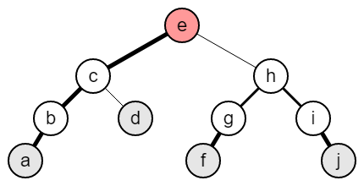
Балансирани дървета
Предназначение

Slide 75
Балансирани двоични дървета за търсене
4
Двоичните дървета за търсене могат да бъдат балансирани
В балансираните дървета всеки възел има почти еднакъв брой възли във своите поддървета
Балансираните дървета имат височина приблизително равна на log(n)
2
5
1
3
6

Slide 76
Балансирани двоични дървета за търсене
Лявото поддърво има 7 възела
33
Дясното поддърво има 6 възела
Лявото поддърво има височина 3
Дясното поддърво има височина 3
18
54
15
24
42
60
3
17
20
29
37
43
85

Slide 77
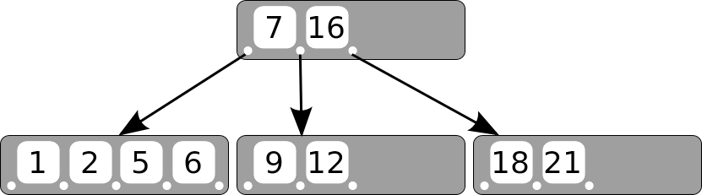
Б-Дървета (B-Trees)
Предназначение

Slide 78
Какво са B-Trees?
B-trees са генерализация на концепцията за подредени двоични дървета за търсене (визуализация)
Всеки възел в B-tree от ред b съхранява между b и 2*b ключове и има между b+1 и 2*b+1 наследника
Ключовете във всеки възел са подредени нарастващо
Всички ключове в наследниците има стойности, ограничени в диапазона на техните леви и десни родителски ключове
B-trees могат ефективно да се съхраняват на твърди дискове

Slide 79
Пример на B-Tree
B-Tree от ред 3, познати още като 2-3 дървета
13
7
11
41
3
5
9
12
32
50
73

Slide 80
B-Trees и други балансирани дървета за търсене
Възлите в B-Trees могат да имат много наследници
B-trees нямат нужда от често пребалансиране
B-Trees са добри за индексиране в бази от данни:
Защото всеки възел може да се съхрани в отделен клъстер на твърдия диск
Минимизация на дисковите операции (които са много бавни)
B-Trees са почти перфектно балансирани
Броя на възлите от корена до кой да е null възел са едни и същи

Slide 81
Червено-черни дървета
13
11
41
7
73
5
9
50
3
Семпла репрезентация на няколко дървета

Slide 82
Свойства на червено-черни дървета
Всички листа са черни
Корена е черен
Няма възел, който да има две червени връзки към него
Всеки път от даден възел до листо в негово поддърво има еднакъв брой черни възли
Червените възли са винаги от ляво

Slide 83
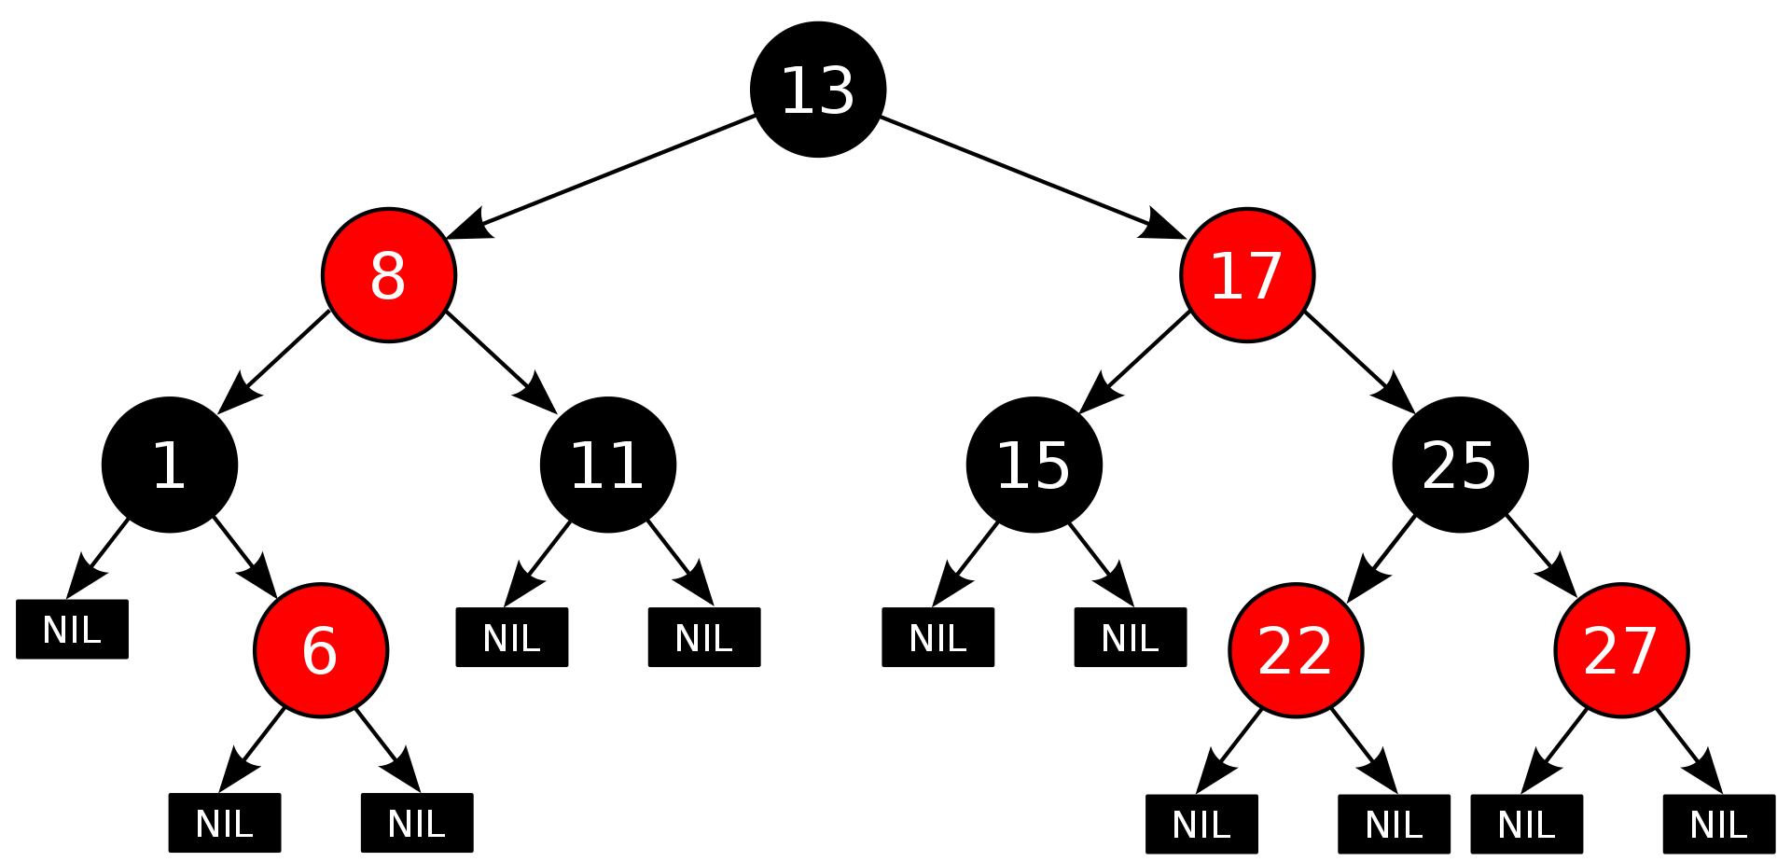
Пример за червено-черно дърво

Slide 84
Обобщение
Дървета и дървовидни структури
Подредени двоични дървета, балансирани дървета, В-дървета
Упражнения: структура от данни “дърво”, използване на класове и библиотеки за дървовидни структури
Обхождания в дълбочина и ширина (DFS и BFS)
Упражнения: обхождане в дълбочина (DFS)
Упражнения: обхождане в ширина (BFS)

Slide 85

Национална програма
"Обучение за ИТ умения и кариера"
https://it-kariera.mon.bg
Министерството на образованието и науката
https://www.mon.bg
Документът е разработен за нуждите на Национална програма "Обучение за ИТ умения и кариера" на Министерството на образованието и науката (МОН) и се разпространява под свободен лиценз CC-BY-NC-SA (Creative Commons Attribution-Non-Commercial-Share-Alike 4.0 International).

